Slide 1

Název školy: | Gymnázium, Roudnice nad Labem, Havlíčkova 175, příspěvková organizace
Název projektu: | Moderní škola
Registrační číslo projektu: | CZ.1.07/1.5.00/34.1034
Šablona: | III/2 Inovace a zkvalitnění výuky prostřednictvím ICT
Číslo DUM: | VY_32_Inovace_GR06_Fia01_15
Vytvořeno: | Srpen 2013
Autor: | Mgr. Lada Fialová
Vzdělávací oblast: | Člověk a příroda
Vzdělávací obor: | Biologie
Sada: | Botanika
Název vzdělávacího materiálu: | Plod - suché plody
Ročník: | 1. ročník čtyřletého gymnázia

Slide 2
Anotace: | Výkladová prezentace na téma suché plody. Určená do hodin biologie nebo laboratorních cvičení z biologie. Prezentace je ukončena opakováním.
Metodika: | Prezentaci ovládá učitel klikáním myši nebo šipkou vpravo (popř. vlevo). Při opakování žáci odpovídají ústně a po kliknutí myší se objevují správné odpovědi.

Slide 3
PLOD (fructus)
SUCHÉ PLODY

Slide 4
Plod
OPAKOVÁNÍ
reprodukční orgán krytosemenné rostliny
útvar obsahující semena
může se podílet na rozšiřování semen
pravé plody – vznikají z pestíku nebo jeho části
nepravé plody – na vniku se podílí i další části květu (květní lůžko, květní obaly)

Slide 5
plody
dužnaté
peckovice
malvice
suché
pukavé
bobule
nepukavé
poltivé
měchýřek
lusk
tobolka
šešule
oříšek
nažka
obilka
dvounažka
tvrdka
struk
diskovitý plod
zobanitý plod
šešulka

Slide 6
SUCHÉ PLODY
pukavé, nepukavé, poltivé
oplodí vyvinuté jako
  xerokarp (suché, tenké až blanité)
  sklerokarp (tvrdé a pevné)

Slide 7
SUCHÉ PUKAVÉ PLODY
po dozrání se otvírají v místě srůstu plodolistů nebo podle hlavní žilky
měchýřek (folliculus)
lusk (legumen)
šešule (siliqua)
šešulka (silicula)
tobolka (capsula)

Slide 8
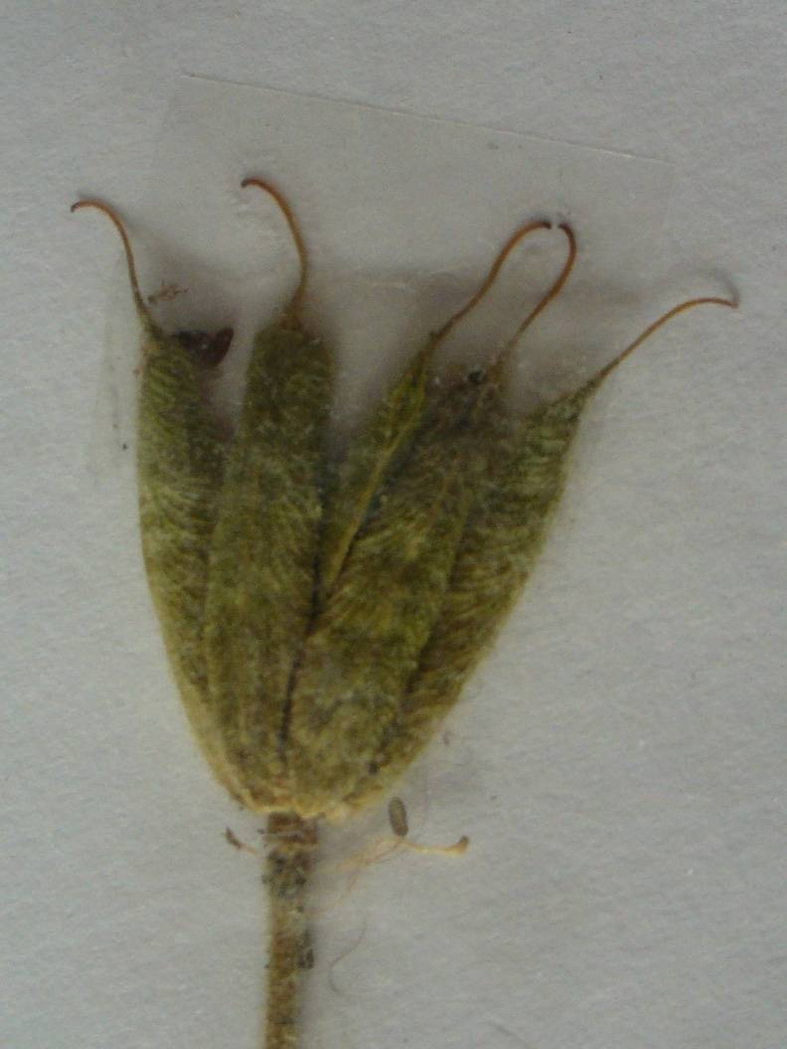
Měchýřek
*z 1 plodolistu
otvírání: břišním švem
větší počet semen
blatouch bahenní

Slide 9
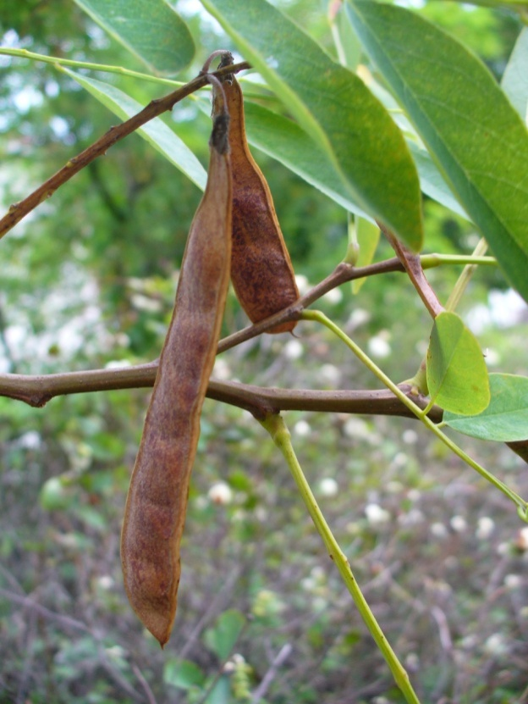
Lusk
*z 1 plodolistu
otvírání: dvěma švy od vrcholu
větší počet semen
trnovník akát

Slide 10
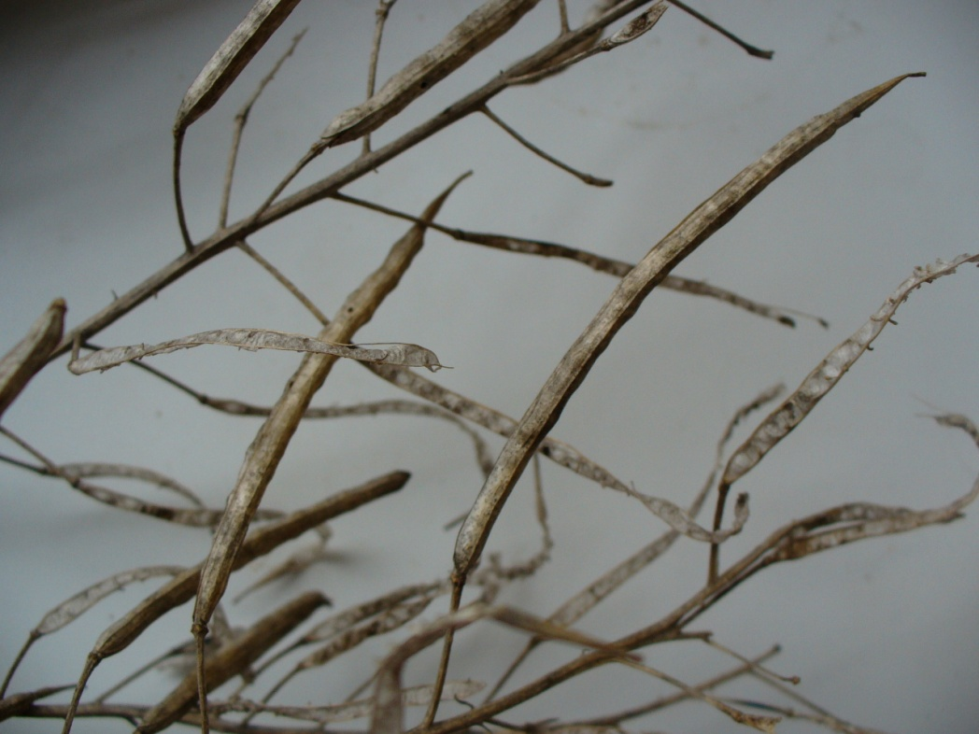
Šešule
*z 2 plodolistů
otvírání: dvěma švy od báze
větší počet semen na blanité
přepážce
brukev řepka olejka

Slide 11
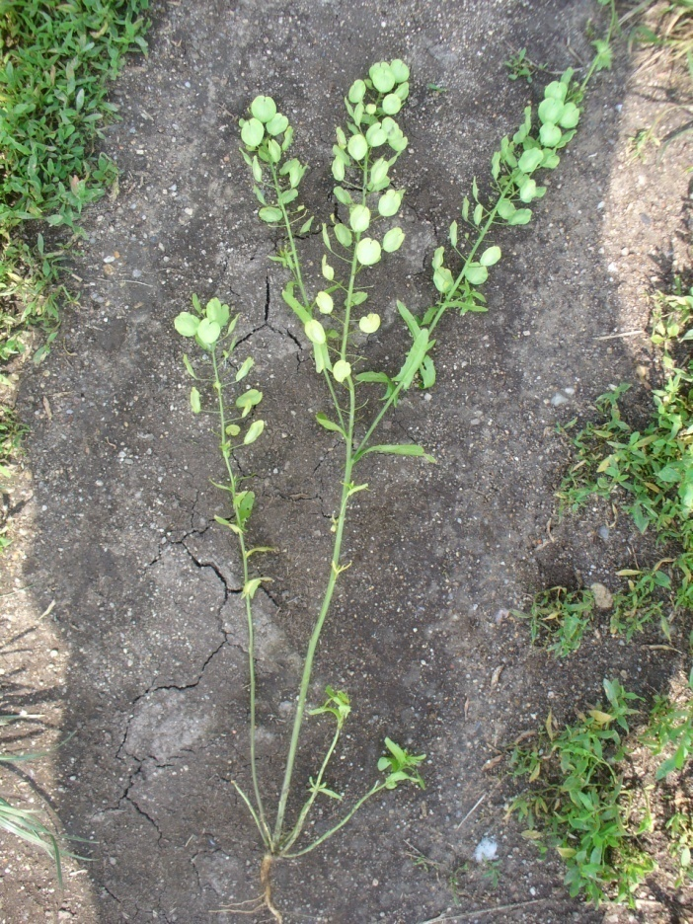
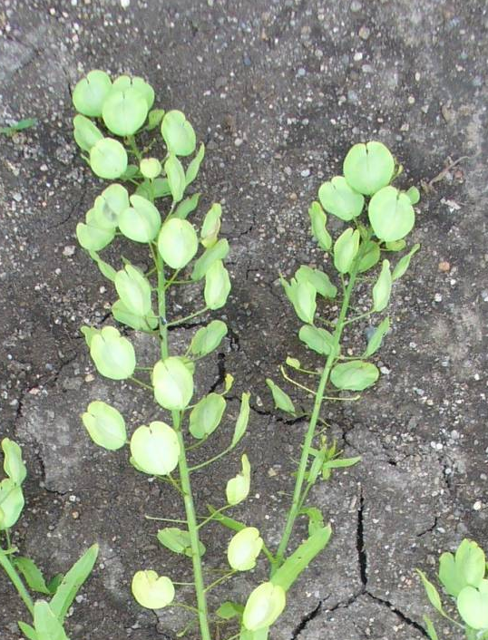
Šešulka
typ šešule
délka plodu stejná jako šířka
penízek rolní

Slide 12
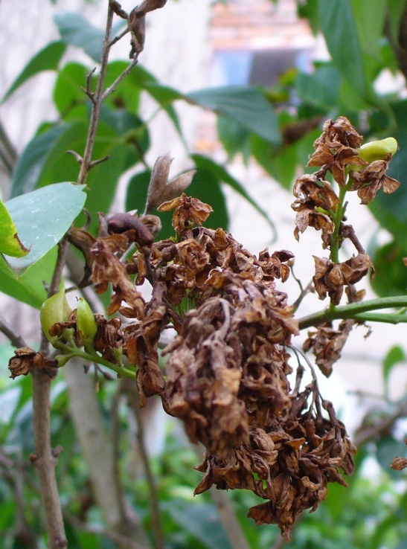
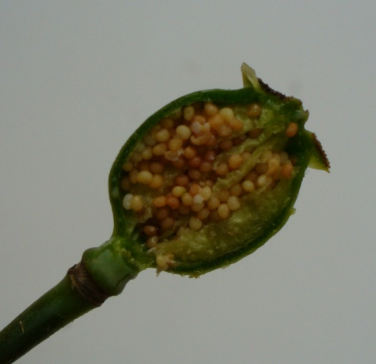
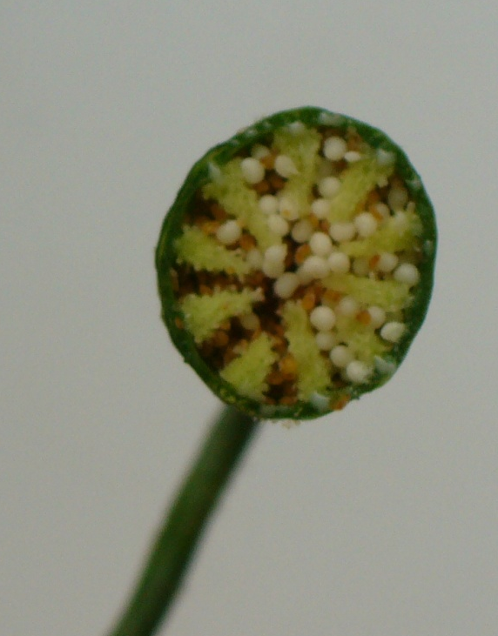
Tobolka
*z více plodolistů
otvírání: podle švů, víčkem, štěrbinami
větší počet semen
šeřík evropský mák setý

Slide 13
SUCHÉ NEPUKAVÉ PLODY
po dozrání se plody oddělují od mateřské rostliny uzavřené (v celku)
nažka (achaenium)
oříšek (nux)
obilka (caryopsis)

Slide 14
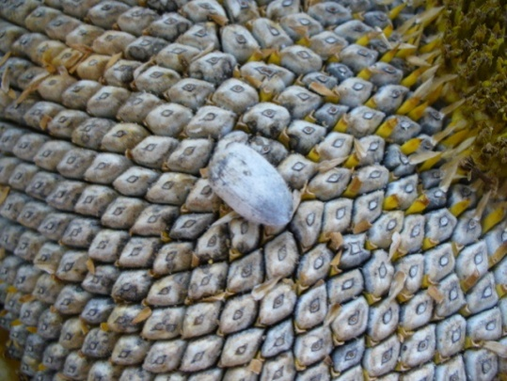
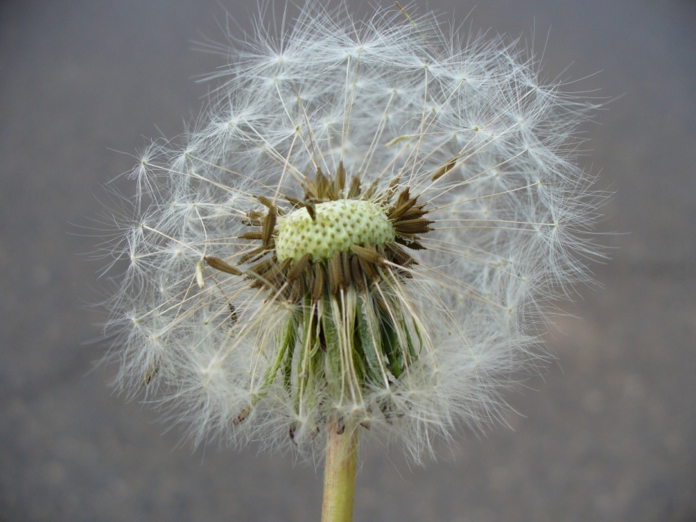
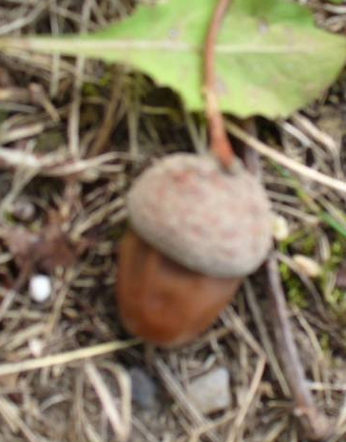
Nažka
*z 1 nebo více plodolistů
jednosemenná
a) oplodí těsně přiléhá k osemení
b) oplodí často s létacím zařízením nebo s háčky
slunečnice roční
dub zimní
smetanka lékařská

Slide 15
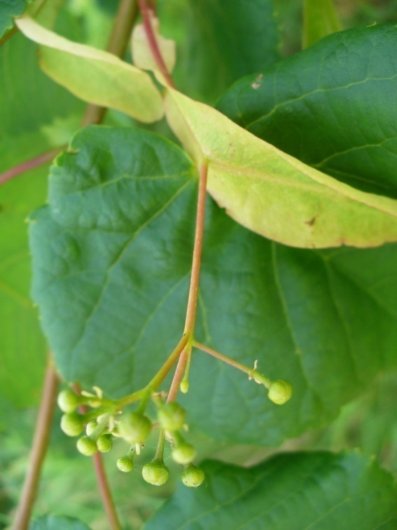
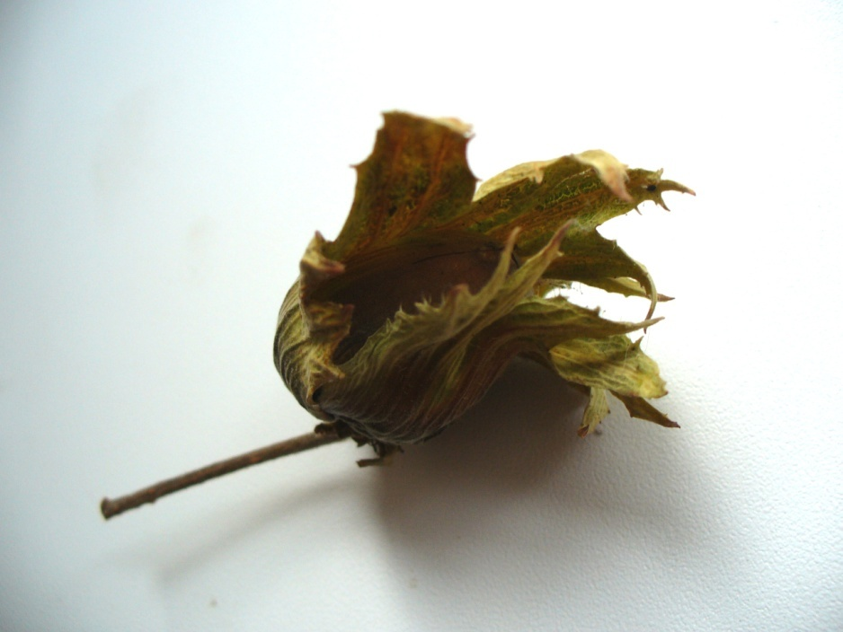
Oříšek
*z více plodolistů
jednosemenný (semeno volné)
oplodí sklerenchymatické
lípa srdčitá
líska obecná

Slide 16
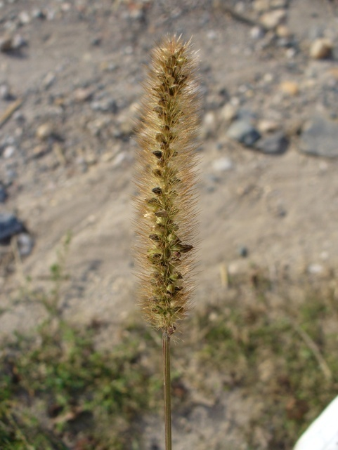
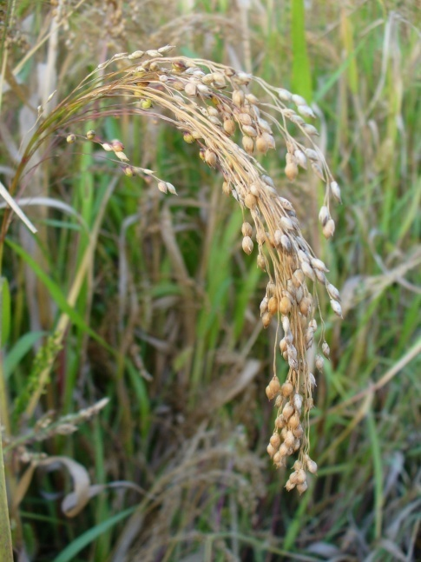
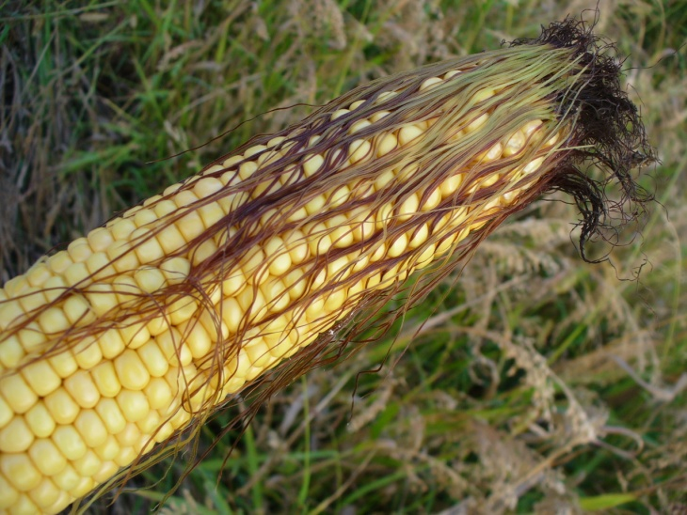
Obilka
*ze 2 plodolistů
jednosemenný (oplodí téměř srůstá s osemením)
kukuřice setá
bér sivý
proso seté

Slide 17
SUCHÉ POLTIVÉ PLODY
po dozrání se plody rozpadají na jednotlivé díly
struk (lomentum)
tvrdka (nocula)
dvounažka (diachaenium)
diskovitý plod (polachaena)
zobanitý plod (elaterium)

Slide 18
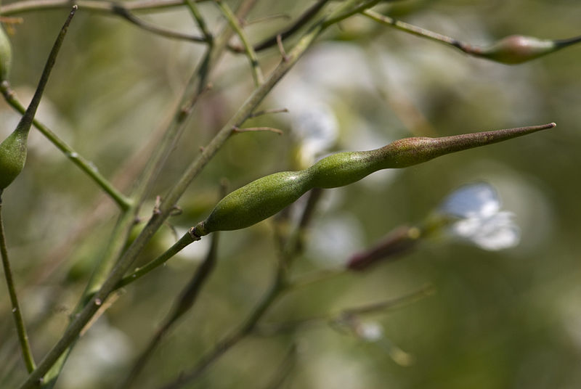
Struk
*z 2 plodolistového semeníku
rozpad: příčně na jednosemenné části
obr. 1 ředkev ohnice

Slide 19
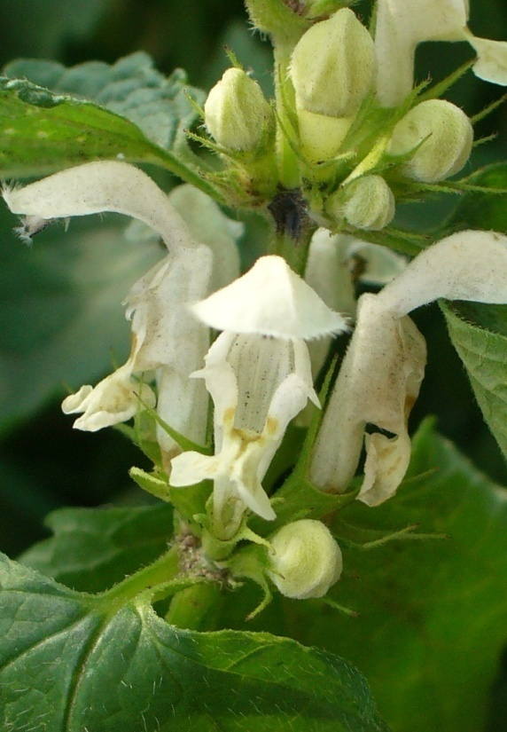
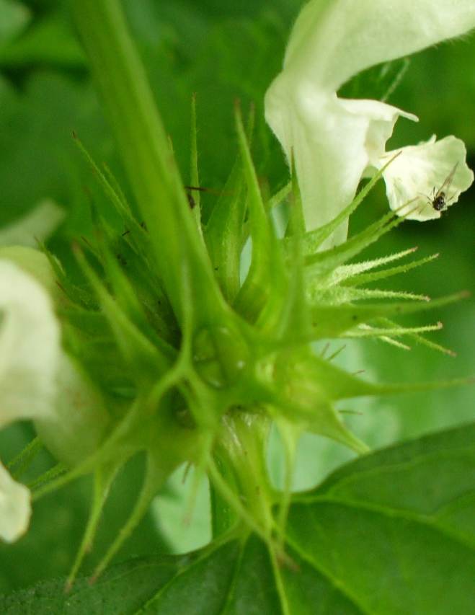
Tvrdka
*z 2 plodolistového semeníku
rozpad: paprsčitě na 4 jednosemenné části
hluchavka bílá

Slide 20
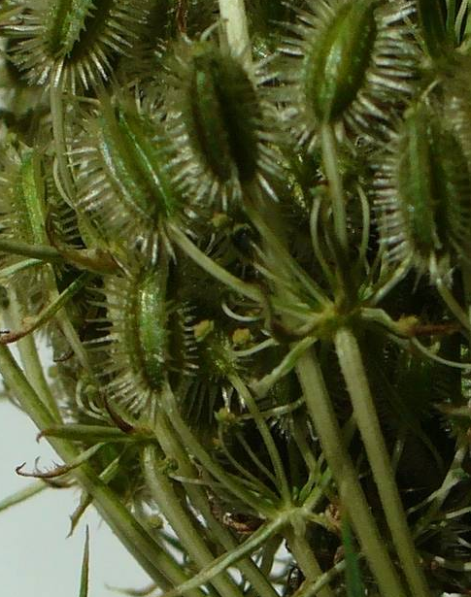
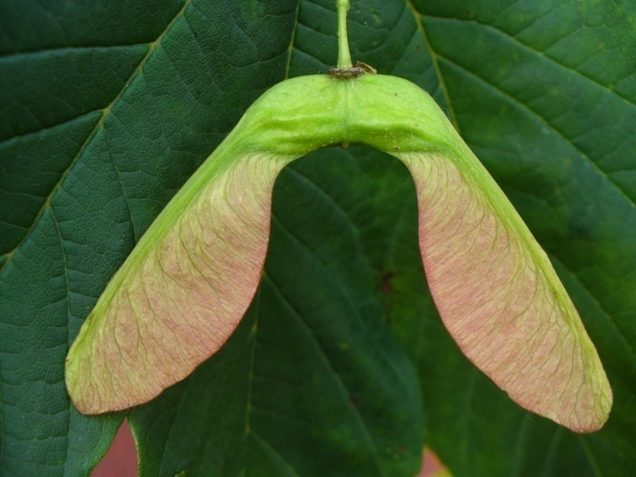
Dvounažka
*z 2 plodolistového semeníku
rozpad: na 2 jednosemenné části
javor klen
mrkev obecná

Slide 21
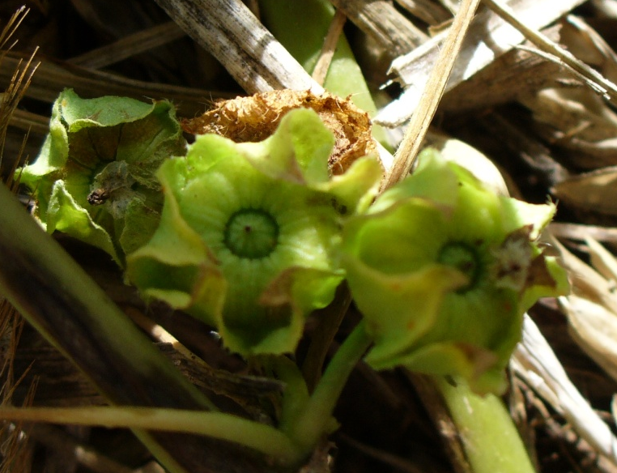
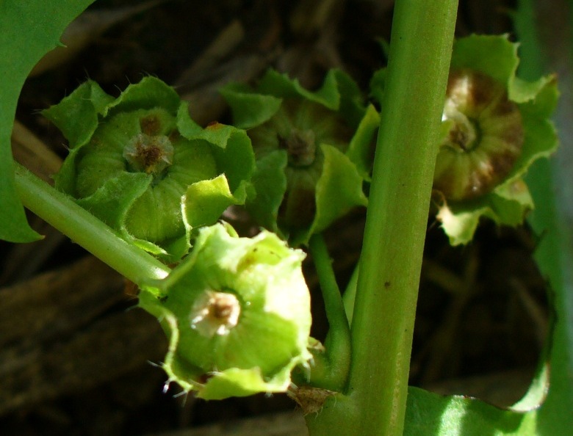
Diskovitý plod
*z více plodolistového semeníku
rozpad: paprsčitě na větší počet jednosemenných částí
sléz přehlížený

Slide 22
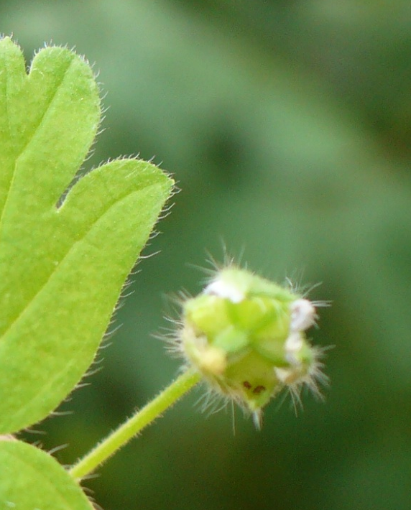
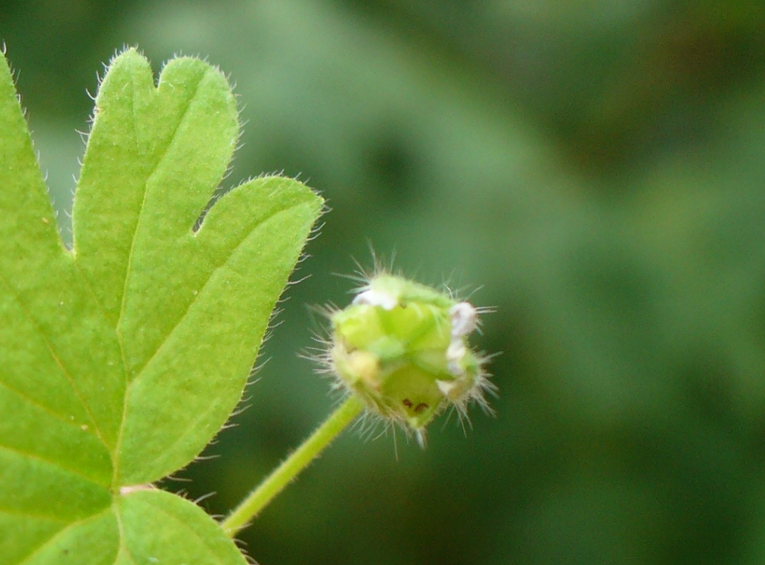
Zobanitý plod
*z 5 plodolistového semeníku
rozpad: na 5 jednosemenných částí se zobanitým výrůstkem
kakost

Slide 23
OPAKOVÁNÍ
1) určete typ suchého plodu podle charakteristiky
typ plodu | charakteristika
pukavé | po dozrání se otvírají v místě srůstu plodolistů nebo podle hlavní žilky
poltivé | po dozrání se plody rozpadají na jednotlivé díly
nepukavé | po dozrání se plody oddělují od mateřské rostliny uzavřené

Slide 24





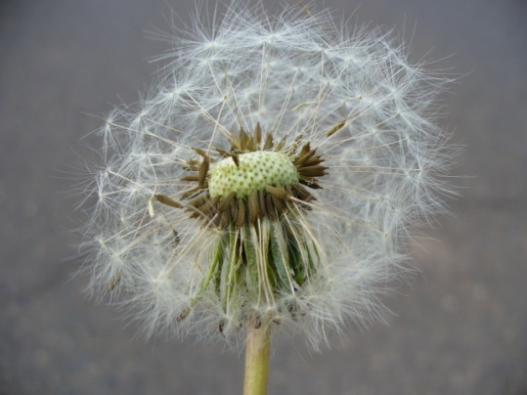
2) Určete přesný typ plodu
diskovitý
1
dvounažka
2
3
obilka
nažka
lusk
tobolka
6
4
5

Slide 25
Zdroje obrázků
obr. 1
PICHARD, Olivier. http://commons.wikimedia.org [online]. [cit. 15.9.2013]. Dostupný pod licencí Creative Commons na WWW: http://upload.wikimedia.org/wikipedia/commons/4/49/Raphanus_raphanistrum-var-raphanistrum_velennes_80_10062008_4.jpg
Ostatní fotografie jsou vlastním dílem autorky výukového materiálu.

